Slide 1
Sincronização de eventos
por SANJAY e ARVIND SESHAN

Slide 2
Objetivos
Entender o que é o “problema de sincronia” quando você usa eventos.
Aprender técnicas para se assegurar que dois eventos acabem antes de seguir para a próxima parte do código. (Variavéis e Blocos Espere)

Slide 3
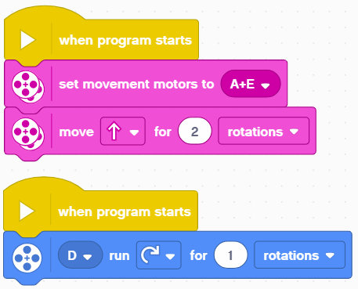
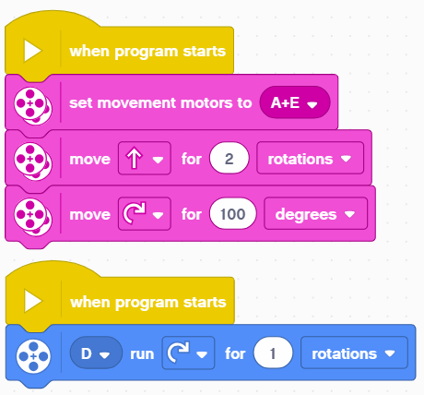
usando eventos dentro de programas
Eventos são ótimos para realizar tarefas simultâneas
Geralmente você deseja fazer algo depois de completar o evento.
É difícil dizer qual evento se completará primeiro (chamado “problema de sincronia”)
É necessário sincronizar os eventos para ter certeza que os blocos serão executados quando você deseja.
Na imagem abaixo a curva de 100 graus será executada antes do motor D terminar ou depois?
Resposta: você não sabe.
Move 2 rotações
Curva de 100 graus
Motor D roda uma rotação

Slide 4

Asegurando que ambos códigos terminaram
Nesse exemplo queremos que o movimento de duas rotações e o motor D terminem antes da curva de 100 graus.
Variavéis podem ser usadas para resolver o Problema de Sincronia

Slide 5
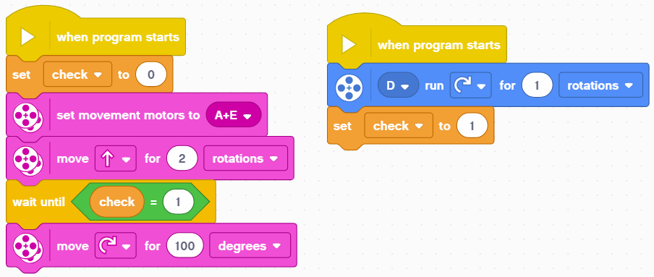
Usando variáveis para sincronizar
Defina a varíavel “verificar” para um número diferente de 1.
Defina os motores de movimento
Vá para frente por duas rotações
Espere o segundo evento terminar ao esperar que a varíavel “verificar” assuma valor 1.
Vire 100 graus para a direita.
Ligue o motor D por uma rotação.
Defina “verificar” para 1.

Slide 6
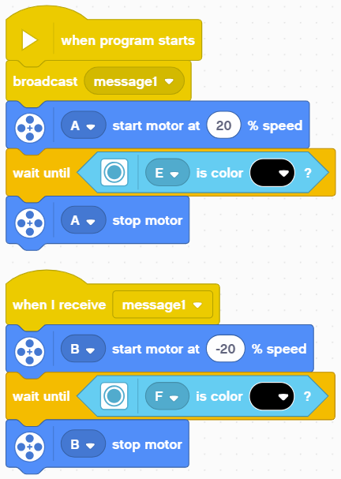
Desafio: Alinhando com a linha.
Esse é um exemplo da Lição Alinhando com uma Linha
Sincronia é fundamental para se alinhar a uma linha usando eventos.
Como desafio, complete a lição Alinhando com uma Linha.
Nota: você deve se assegurar que ambos eventos estão completos em um alinhamento antes de ir para o próximo bloco.
De outra forma o robô não estará reto com a linha.

Slide 7
Discussion Guide
What is the “sync problem”? Ans. When you write code with multiple events, you are not certain when the two events will complete. You don’t know if one event might finish before the other.
How can this be solved? Ans. The problem of synchronization can be solved by using Wait Until Blocks and Variables. The second event will set a variable to a specific value at its end and the first event will wait for that value to be set.

Slide 8
CRéditos
Essa lição foi criada por Sanjay Seshan e Arvind Seshan para SPIKE Prime Lessons
Mais lições em www.primelessons.org
Traduzido para o português por Lucas Colonna
This work is licensed under a Creative Commons Attribution-NonCommercial-ShareAlike 4.0 International License.

